Slide 1

第十五章
锁

Slide 2

锁
锁机制
数据库锁定机制简单来说就是数据库为了保证数据的一致性而使各种共享资源在被并发访问中，使访问变得有序所设计的一种规则。对于任何一种数据库来说都需要有相应的锁定机制，所以MySQL自然也不能例外。MySQL数据库由于其自身架构的特点，存在多种数据存储引擎，每种存储引擎所针对的应用场景特点都不太一样，为了满足各自特定应用场景的需求，每种存储引擎的锁定机制都是为各自所面对的特定场景而优化设计，所以各存储引擎的锁定机制也有较大区别。

Slide 3
锁
存储类型与锁机制
相对其他数据库而言，MySQL的锁机制比较简单，其最显著的特点是不同的存储引擎支持不同的锁机制。MyISAM存储引擎采用的是表级锁（table-level locking）；InnoDB存储引擎既支持行级锁（row-level locking），也支持表级锁，但默认情况下是采用行级锁。

Slide 4
锁
行级锁：行级锁定最大的特点就是锁定对象的颗粒度很小，也是目前各大数据库管理软件所实现的锁定颗粒度最小的。由于锁定颗粒度很小，所以发生锁定资源争用的概率也最小，能够给予应用程序尽可能大的并发处理能力而提高一些需要高并发应用系统的整体性能。
虽然能够在并发处理能力上面有较大的优势，但是行级锁定也因此带来了不少弊端。由于锁定资源的颗粒度很小，所以每次获取锁和释放锁需要做的事情也更多，带来的消耗资源也就更大了。此外，行级锁定也最容易发生死锁。

Slide 5
锁
表级锁：和行级锁定相反，表级别的锁定是MySQL各存储引擎中最大颗粒度的锁定机制。该锁定机制最大的特点是实现逻辑非常简单，带来的系统负面影响最小。所以获取锁和释放锁的速度很快。由于表级锁一次会将整个表锁定，所以可以很好的避免困扰我们的死锁问题。
当然，锁定颗粒度大所带来最大的负面影响就是出现锁定资源争用的概率也会最高，致使并发度大打折扣。

Slide 6
锁
读锁和写锁：读写锁实际是一种特殊的自旋锁，它把对共享资源的访问者划分成读者和写者，读者只对共享资源进行读访问，写者则需要对共享资源进行写操作。这种锁相对于自旋锁而言，能提高并发性，因为在多处理器系统中，它允许同时有多个读者来访问共享资源，最大可能的读者数为实际的逻辑CPU数。写者是排他性的，一个读写锁同时只能有一个写者或多个读者（与CPU数相关），但不能同时既有读者又有写者。
死锁：所谓死锁<DeadLock>: 是指两个或两个以上的进程在执行过程中,因争夺资源而造成的一种互相等待的现象,若无外力作用,它们都将无法推进下去.此时称系统处于死锁状态或系统产生了死锁,这些永远在互相等的进程称为死锁进程.

Slide 7
锁
锁表
LOCK TABLES 表名{READ | WRITE}
UNLOCK TABLES

Slide 8
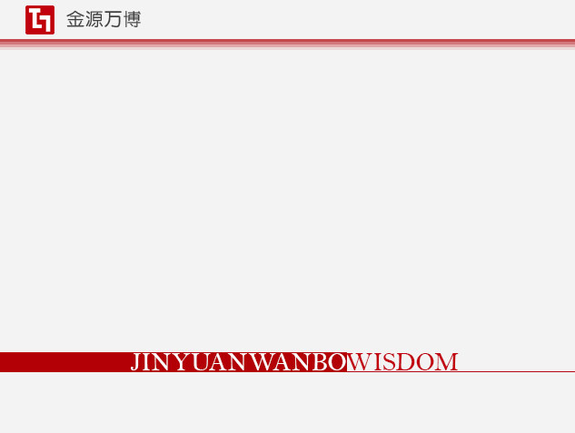
Thank you!

